Slide 1
Православные южные славяне и мусульмане на Балканах в раннеосманское время (социокультурные аспекты)
Дмитрий Игоревич Полывянный
Ивановский государственный университет

Slide 2
План
История раннеосманских Балкан в условиях распада «национальной», «социальной» и «конфессиональной» парадигм;
Отношения православных и мусульман на Балканах на фоне трансформации «больших тезисов» османистики;
Новые интерпретации обстоятельств и ситуаций отношений мусульман и православных в XV – XVI вв.

Slide 3
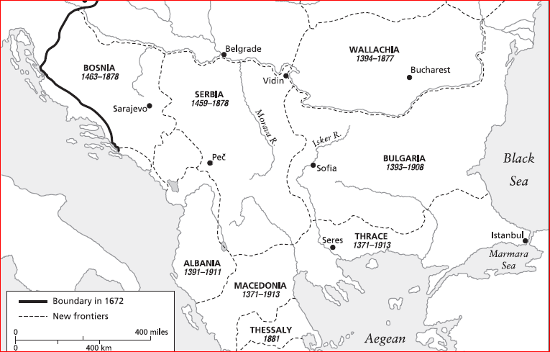

Slide 4
What’s so Balkan in the Balkans?
Maria Todorova, «The Ottoman Legacy in the Balkans» // Imperial Legacy : The Ottoman Imprint in the Balkans and the Middle East, New York, 1996, p. 45-77
Балканские историографии построены на фоне темы османского владычества;
Большинство их не склонно считать свои страны балканскими , но согласны с «балканскостью» других;
Внешний взгляд склонен объединять их всех под ярлыком «балканских».

Slide 5
What’s so Byzantine about the Balkans ?
Bakić-Hayen Milica, «What’s so Byzantine about the Balkans ?» // Balkan as Metaphor. Between Globalization and Fragmentation, Cambridge Mass., 2002, p. 61-78;
Vryonis Speros, « The Byzantine Legacy and Ottoman Forms » // Dumbarton Oaks Papers 23 (1969-1970), p. 251-308 ;
Năstase Dumitru, «L’idée impériale dans les Pays roumains et le “Crypto-Empire chrétien” sous la domination ottomane. État et importance du problème» // Symmeikta 4 (1981), p. 201-250..

Slide 6
Болгарская османистика в условиях распада «национальной» и «социальной» парадигм
1931 – покупка «Царьградского архива» для НБКМ – третий после Стамбула и Каира архив османских документов
После 1945 г. – невозможность работать в османских архивах в Турции
1990 – дискуссии об «османском присутствии», разделение сообщества
2017 – XIV конгресс османских исследований в Софии

Slide 7
Общественные споры вокруг истории османского времени
1985 sq – «возродительный процесс»
1990 – «рабство или присутствие»
С 1997 г. – «Походы по пути Бедреддина»
1999 – «Време разделно» - фильм по роману Антона Дончева + дискуссия
2007 – «Случай Батак»
Интервью и цитата из книги М.Киля
2017 – Съезд османистов

Slide 8
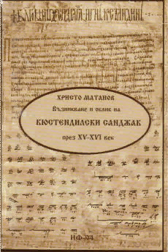
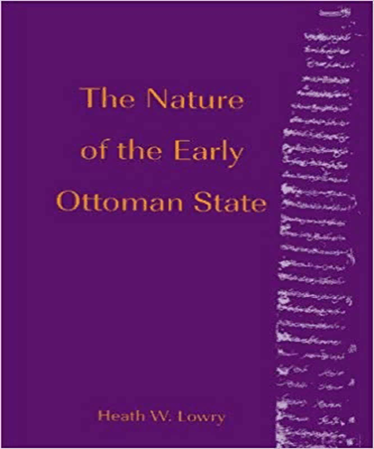

Трансформация «больших тезисов»
Священная война vs газават
Х.Инальджик–Х.Лоури–К.Имбер–Дж.Кавадар
Хр. Матанов – И.Тютюнджиев – П.Павлов

Slide 9
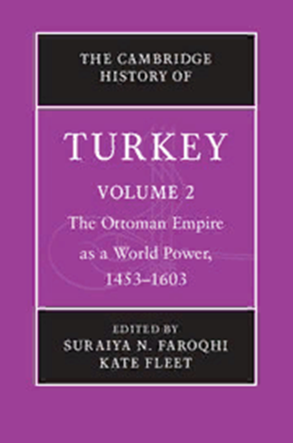
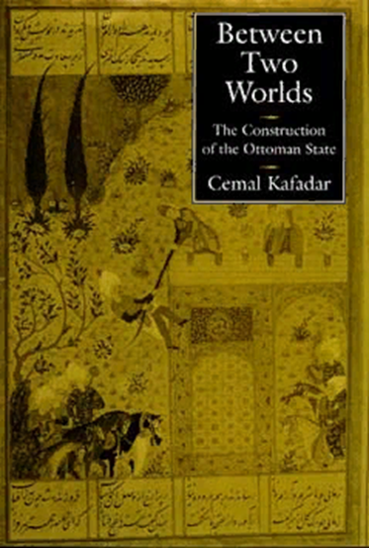
Трансформация «больших тезисов»
Континуитет империи - ренегаты, синтез и пр.
Heath Lowry
Colin Imber
Cemal Kafadar
Linda Darling

Slide 10
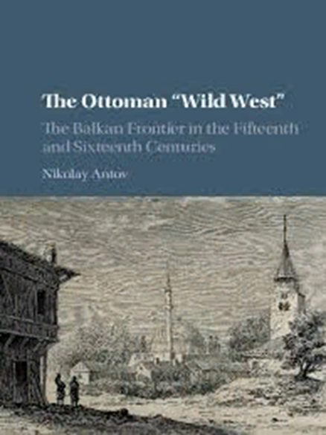
Трансформация «больших тезисов»
Этнический коллапс Балкан и перемещение населения из Малой Азии
Гази и дервиши – углубляющаяся исламизация населения Балкан
Религиозный синкретизм и
этническое сосуществование
Аntov N. The Ottoman Wild
West. The Balkan Frontier in
the 15-16th cc.

Slide 11
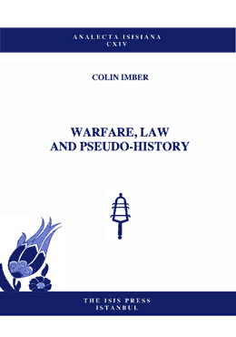
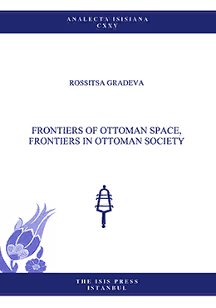
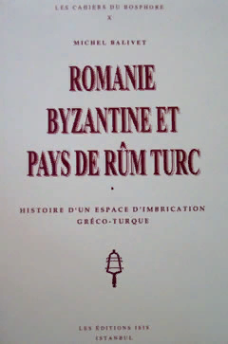
The ISIS Press
Istanbul

Slide 12
Трансформация «больших тезисов»
Ислам vs христианство (православие)
«Низовой» синкретизм и «криптоисповедания»
Толерирование православия на фоне антилатинства
«Конфессионализация ислама»
«Идеалистическая конвергенция» (шейх Бедреддин, Георгий Амаруци, Николай Кузанский, Энео Сильвио Пикколомини)

Slide 13
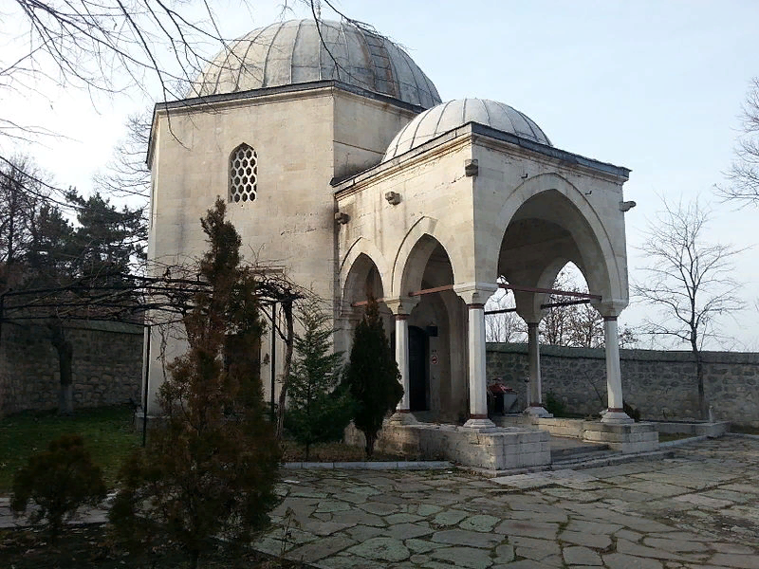

Slide 14
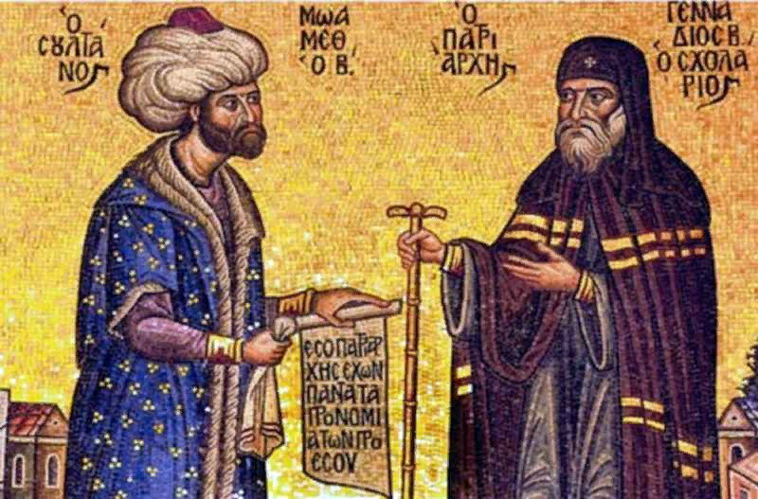

Slide 15
Основание рум-миллета
Historia Patriarchica | Historia Politica Дамаскина Студита (1570)
Dean Sakel, “Three Tales for a Sultan? Three Tales on Mehmet the Conqueror and Patriarch Gennadius,” // British Journal of Middle Eastern Studies 35/2 (2008): 227–238.
Macit Kenanoğlu, Osmanli millet sistemi: mit ve gerçek (Aksaray Istanbul: Klasik, 2004).

Slide 16
Образец султанского берата митрополиту
Because the bearer of this Noble Decree, the priest named X, has brought […] European florins as a gift to my Noble Treasury, I have granted him the Metropolitanship of […]
I have commanded that, in whatever way previous Metropolitans exercised their Metropolitanship over the priests, monks and other Christians of that area, [he should do the same]; and whatever churches, vineyards and orchards they had the disposal of, he too should have the disposal of them.
He should be exempt from [. . .] taxes. The priests, monks and other Christians should recognise him as their Metropolitan, and have recourse to him in cases which pertain to the Metropolitanship.
After C. Imber, 216-217

Slide 17
Макроконцепции
Лебедев А.П. История Греко-Восточной Церкви под властью турок (с 1453 г. до настоящего времени). СПб, 1903
Runciman Steven, The Great Church in Captivity. A Study of the Patriarchate of Constantinople from the Eve of the Turkish Conquest to the Greek War of Independence, Cambridge, 1968 .
Balivet Michel, Romanie byzantine et pays de Rûm Turc. Histoire d’un espace d’imbrication gréco-turque, Istanbul, 1994.
Le patriarche oecuménique n’apparaît pas toutefois comme un pape d’Orient, mais plutôt comme le fédérateur de plusieurs autonomies locales. Avec ses prérogatives concédées par le sultan, le patriarche put se donner une allure d’empereur, élu par la volonté d’un peuple tout aussi remuant qu’à l’époque byzantine. Il animait autour de lui une poignée d’intellectuels qui entretenaient le souvenir de l’Empire disparu grâce à la perpétuation de la culture hellénique.

Slide 18
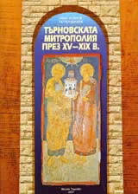
Иван Тютюнджиев (2008)
Tom Papademetriou (2015)

Slide 19
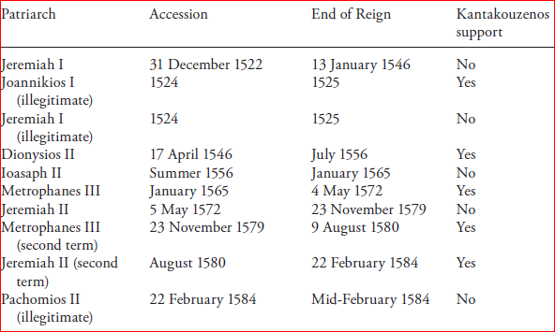
Патриархи, назначенные по протекции Кантакузинов из Анхиало

Slide 20
Başbakanlık Osmanlı Arşivi – İstanbul. („Piskopos kalemi“)
Православните структури на Балканите през ХVІІ–ХVІІІ в.(Кр.Мутафова, М.Калицин, 2019)
Подбрани османски документи за Търново и Търновска каза. (2011)
Шулетић Н. Српска црква после 1459 г. О интеграции српског клера у турски фискален систем // Пад српске деспотовине 1459. године. Београд, 2011. 331-349.

Slide 21
Крупникская епархия
(кон.XIV-кон. XV вв.)
1275 г. – метох Ксиропотамского монастыря
XIV в. – крепость и некрополь
1448 г. – данные о смерти епископа Иакова, оставил трех или четырех сыновей
1469 г. – епископ Иосиф, (сын Иакова?)
1477 г. – Крупникское евангелие
1488 г. – епископ Иаков II (внук?) – храм св. Димитрия в Бобошево
1570 г. – опись (дефтер) – 14 мусульман из примерно 300 жителей, монастырь св. Архангела Михаила – часть тимара, 2 мельницы
Далее сведений нет, но в 1690 г. – большинство жителей - мусульмане.

Slide 22
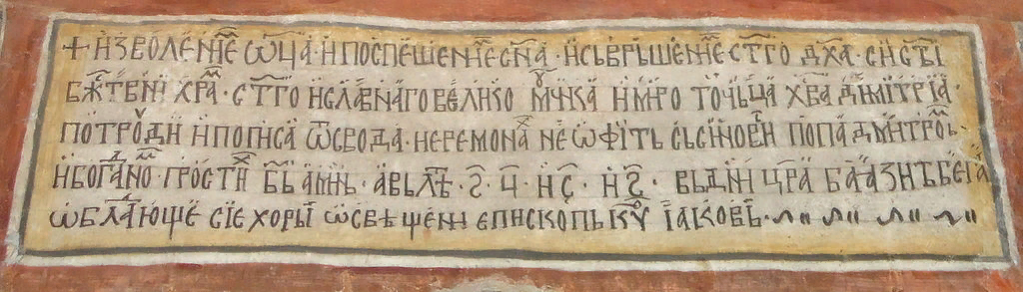
Надпись 1488 г. о постройке церкви св. Димитрия в с. Бобошево

Slide 23
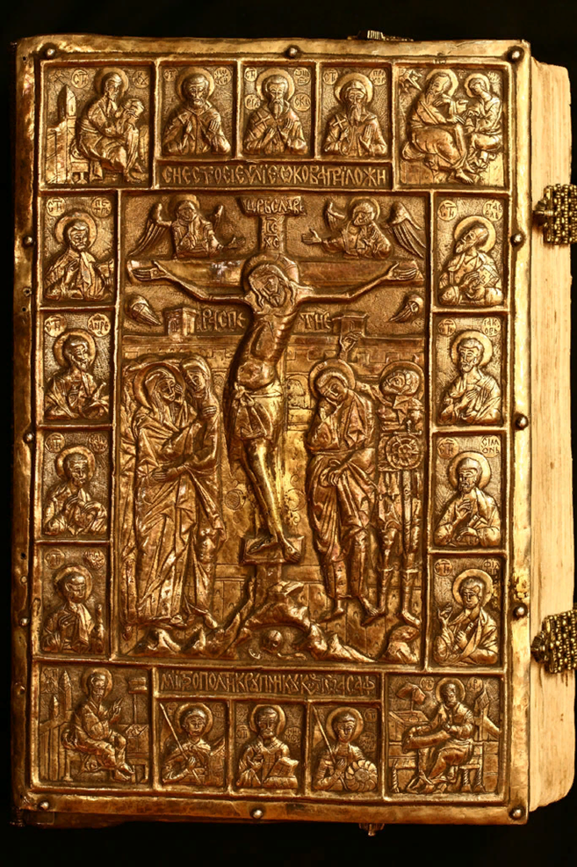
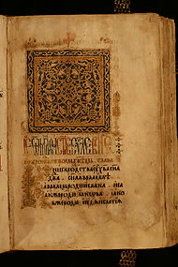

Slide 24
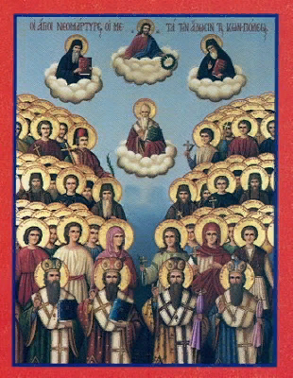
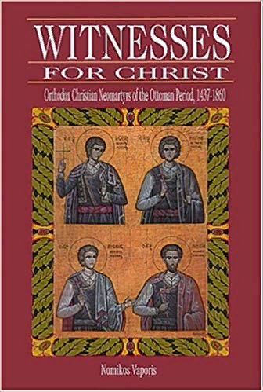

Slide 25
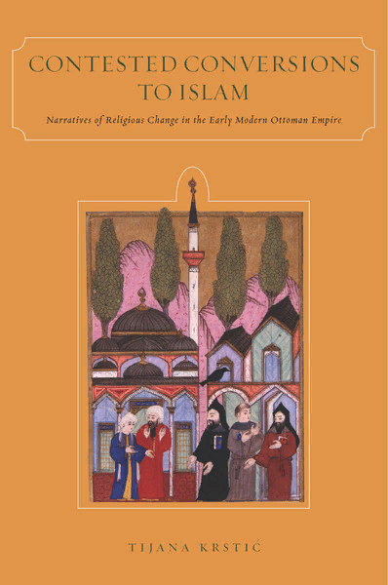
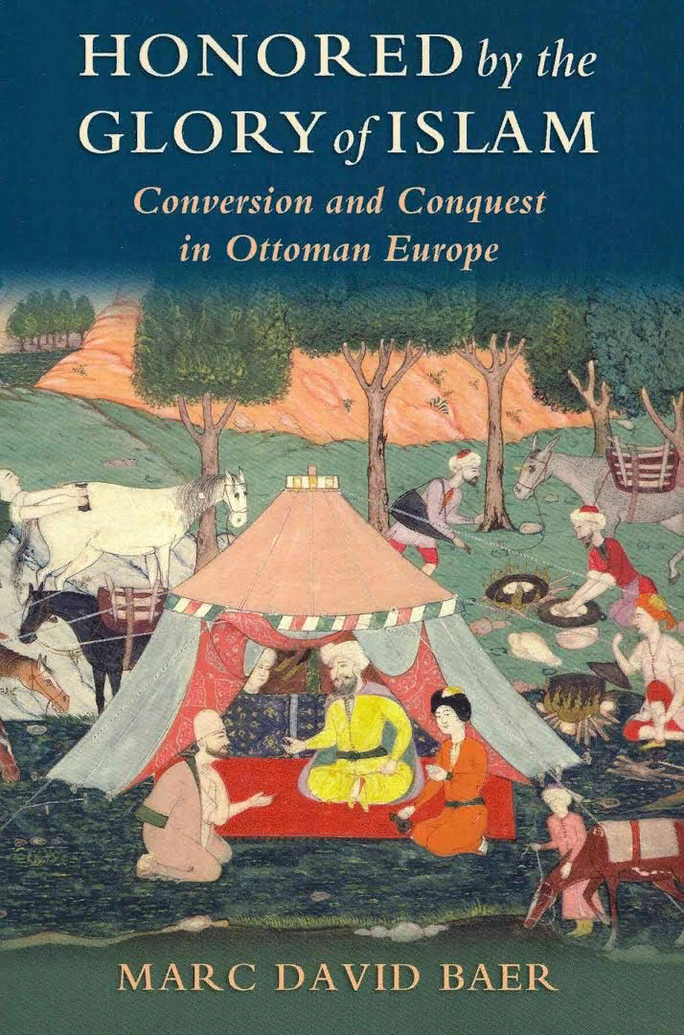

Slide 26
Recent Concepts
Demetrios Constantelos. Altruistic Suicide or Altruistic Martyrdom? Christian Greek orthodox Neomartyrs: A Case Study // Archives of Suicide Research, Volume 8, No 1, 2004.
Tijana Krstic. Contested conversions to Islam: narratives of religious change in the early modern Ottoman Empire (2011).
(Martyrdom Impresarios)

Slide 27
Георгий Адрианопольский (26.03.1437 – греч.житие XVII в.)
Воин (джебелю-войнуган) из Софии послан в Адрианополь в войско
Конфликт в оружейной мастерской из-за спора с мастером о природе Христа
Разбирательство у кади обвинения в хуле на Аллаха
Предложение кади принять ислам во искупление вины
Отказ и казнь, сожжение с собаками

Slide 28
Георгий Новый (1.02.1515)
Искусный мастер из Кратово Георгий жил в Софии у своего духовника попа Петра (Martyr’s impressario – T. Krstic)
Мусульмане, видя мастерство Георгия, предлагают ему принять ислам, Г. отказывается и исповедует Христа
По доносу мусульман он арестован, Петр получает разрешение посещать его в тюрьме, уговаривает принять казнь и удостоиться мученического венца
Георгий просит выкупить его у кади, кади перед мусульманами дважды пытается оправдать Георгия, но они угрожают ему жалобой султану
Кади выдает Георгия мусульманам, те в последний раз предлагают ему принять ислам
Отказ, казнь, сожжение тела, чудесное сохранение мощей, признание святости Георгия судьей.

Slide 29
Николай Софийский Новый (1555)
Албанец из Янины, сапожник, переехал в Софию, затем уехал работать в Валахию, но вернулся в Софию, где оставались жена и двое сыновей
После смерти сыновей был обманом обращен в ислам, но через год публично отрекся под влиянием духовника – попа Пейо – и забит камнями, тело сожжено.

Slide 30
Филофея (Регула) Афинская
(1589)
Жительница Афин организовала приют для женщин, обращенных в ислам как рабынь и жен и помогала им бежать в Венецию
Изобличена мусульманами, избита и умерла от побоев в заточении
Единственное новомученическое житие, подтвержденное кадийским протоколом – отправлена в заточение

Slide 31
Св. Павел Русский (1683)
Павел, купленный в Крыму русский пленный моряк, страдал эпилепсией, и турки, воспользовавшись его болезнью, обманом объявили его мусульманином;
Жена Павла отказалась свидетельствовать, что он не принимал ислам: «Остаться женой эпилептика или стать вдовой святого»;
Павел был казнен за отступничество от правой веры.

Slide 32
Новомученики XV-XIX вв.
XV – 12 11 патриархов
XVI – 25 около 100 епископов и
XVII – 41 игуменов
XVIII – 57
XIX – 66
Metropolitan Elpidoforos (Lambryniades) of Prusa
The Image of the Turks in the Vitae of the Neomartyrs of the Orthodox Church (Legacy of Achievement: Παρακαταθήκη Έργου), Boston 2008, σ. 598-608.

Slide 33
Converts from Islam to Orthodoxy
Amir Hodja, soldier (Jerusalem, 1614) – Easter service.
Two anonymous Derviş in Rhodes (1622) – Service
Ahmet, defterdar (Istanbul, 1682) – Russian wife, Easter Service.
Kitapçı Bayrı, Buket. Martyrs and Dervishes as Witnesses: Transformation of Byzantine Identity in the Lands of Rum 13-15 th. cc. (2019)

Slide 34
Künh ül-ahbar, 1:16, translated by Cornell H. Fleischer in Bureaucrat and Intellectual in the Ottoman Empire: The Historian Mustafa Ali (1541-1600) (Princeton, 1986), 254.
Those varied peoples and different types of Rumis living in the glorious days of the Ottoman dynasty . . . are a select community and pure, pleasing people . . .most of the inhabitants of Rum are of confused ethnic origins. Among its notables there are few whose lineage does not go back to a convert to Islam . . . It is as if two different species of fruitbearing tree mingled and mated . . . The best qualities of the progenitors were then manifested and gave distinction, either in physical beauty, or in spiritual wisdom.

Slide 35
Евангелие (ГИМ, Увар. № 479)
Лѣтъ З… априлие днъ KS приде ту Домна Илинъка Влашкого бега майка у град Ерусалим съ синомъ своим Михаил Спатар и съ схъѣтерiе своею Станькою и съ нима дойде Ѩнъко Булюбаша съ десет сеимени и код Домне бiяше М людии и съ сеймени и съ свим чином… И сви сеимени у зелених халинах доишли.
+ И писах я Гаврил Хмелницки Ѩз аџия сеименъскыи ωт Лешке земли ωт Илъвова града

Slide 36
Подписи ГИМ, Увар. 479
+ [Ѩнъко] Булюкбаша ωт Сегедина града
+ Радойца Чауш ωт Нова Пазара
+ Владислав ωт Араца града
+ Геωргiе ωт Вършица
+ Арънаут Христо ωт Гωрци
+ Томо ωт Преморiа
+ Драгно ωт Трънова
+ Петрω ωт Сараѩ
+ Филипъ ωт Белиград
+ Татаръ худа верди ωт Бугака
+ Ибрахим бешлѩбеговъ

Slide 37
Barkey K. Empire of Difference: The Ottomans in Comparative Perspective. 2008
Toleration in the Ottoman Empire was not something fixed or given by law but the negotiated outcome of intergroup relations that emerged and was maintained both from the top down by the state and from the bottom up by communities where each shared an interest in the maintenance of intercommunal peace and order.

Slide 38
«Места встречи» христиан и мусульман
Ситуации конфликта
Ситуации сосуществования
Завоеватели и завоеванные до урегулирования отношений
Продажа в рабство (женщины, оставаясь рабынями, могли сохранить веру, а при выкупе обращались в католичество)
Стороны социального/
хозяйственного /
бытового /
религиозного конфликта
судебного разбирательства
Стороны религиозного спора
Военная и гражданская служба
Общие занятия, в т.ч. криминальные
Город, рынок и округа
Коммуникации и их узлы
Общие места почитания и паломничества
Семьи с женами-немусульманками
Аристократические линьяжи, клановые и родственные связи

Slide 39
Славянский апокриф в османской хронике Кемальпаши-заде (+1534)
Нow Fortune helped the sultans of the Bulgarian tribe appear and reign over the famous prosperous land known by the name of Rūmeli
When fifty years had passed from the ascension to heaven of the Prophet Jesus, peace be upon him, the Bulgarians invaded from the banks of the Danube. From this tribe appeared a padishah of leonine prowess called Ūstom-ġīl and drove the Romans away.

Slide 40
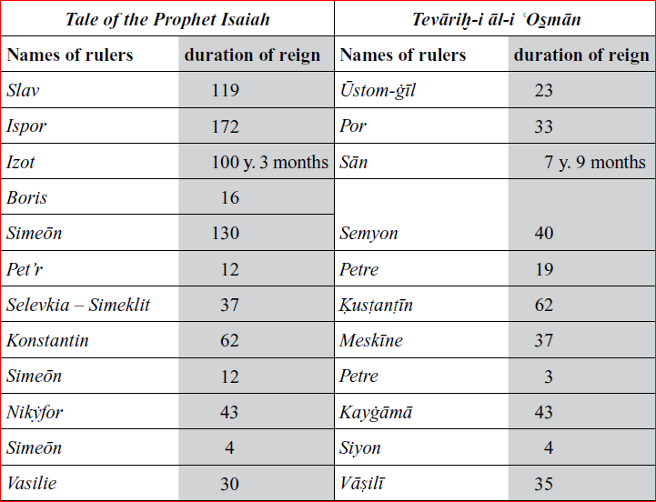

Slide 41
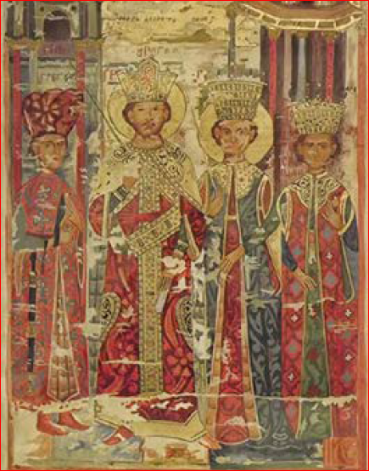

Slide 42
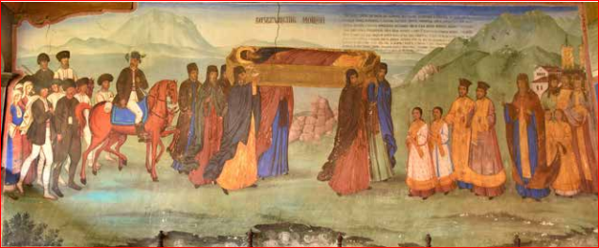
Перенесение мощей св. Иоанна Рильского
(храм свв. ап. Петра и Павла, Орлица, 1863)

Slide 43
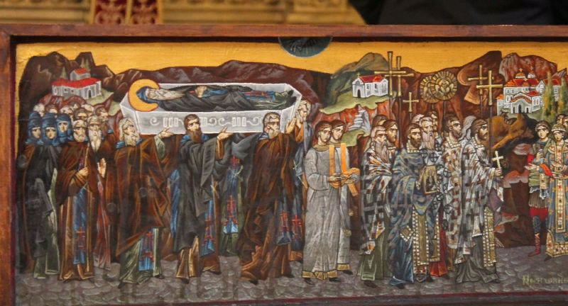

Slide 44
